Slide 1
Research Jae Jun Ha Media Computing and Networking Laboratory POSTECH 2018-10-05
Notes:
세미나 발표를 시작하겠습니다.

Slide 2
Contents
Contents
Formulation
Algorithm
Future Work
Notes:
오늘 발표의 내용은 다음과 같습니다.
Formulation에서는 현재까지 정리된 보이겠습니다.
Algorithm은 제안한 알고리즘을 설명 드리겠습니다.

Slide 3
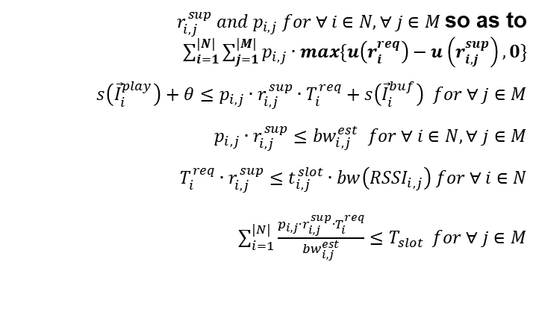
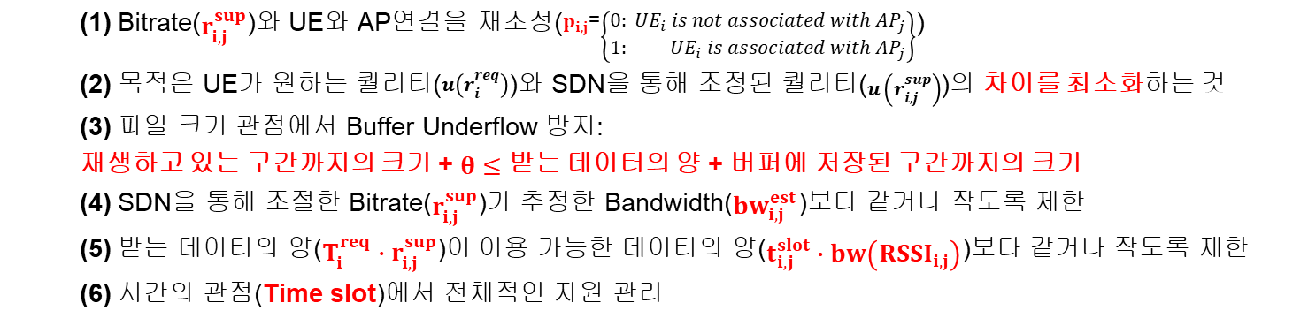
Formulation
Determine Minimize subject to and and and
$r_{i,j}^{sup} and p_{i,j} for ∀ i∈N, ∀ j∈M$so as to $\sum_{i=1}^{|N|}{\sum_{j=1}^{|M|}{p_{i,j}∙max\{u\left(r_{i}^{req}\right)−u\left(r_{i,j}^{sup}\right),0\}}}$ $s\left({\vec{I}}_{i}^{play}\right)+θ≤p_{i,j}∙r_{i,j}^{sup}∙T_{i}^{req}+s\left({\vec{I}}_{i}^{buf}\right) for ∀ j∈M$ $$p_{i,j}∙r_{i,j}^{sup}≤{bw}_{i,j}^{est} for ∀ i∈N, ∀ j∈M$$ $$T_{i}^{req}∙r_{i,j}^{sup}≤t_{i,j}^{slot}∙bw\left({RSSI}_{i,j}\right) for ∀ i∈N$$ $\sum_{i=1}^{|N|}{\frac{p_{i,j}∙r_{i,j}^{sup}∙T_{i}^{req}}{{bw}_{i,j}^{est}}≤T_{slot}} for ∀ j∈M$
(1) (2) (3) (4) (5) (6)
(1) Bitrate($r_{i,j}^{sup}$)와 UE와 AP연결을 재조정($p_{i,j}$=$\left\{\begin{matrix}0:{ UE}_{i} is not associated with{ AP}_{j} \\ 1: { UE}_{i} is associated with {AP}_{j}\end{matrix}\right\}$)
(2) 목적은 UE가 원하는 퀄리티($u\left(r_{i}^{req}\right)$)와 SDN을 통해 조정된 퀄리티($u\left(r_{i,j}^{sup}\right)$)의 차이를 최소화하는 것
(3) 파일 크기 관점에서 Buffer Underflow 방지:
재생하고 있는 구간까지의 크기 + $θ$ $≤$ 받는 데이터의 양 + 버퍼에 저장된 구간까지의 크기
(4) SDN을 통해 조절한 Bitrate($r_{i,j}^{sup}$)가 추정한 Bandwidth(${bw}_{i,j}^{est}$)보다 같거나 작도록 제한
(5) 받는 데이터의 양($T_{i}^{req}∙r_{i,j}^{sup}$)이 이용 가능한 데이터의 양($t_{i,j}^{slot}∙bw\left({RSSI}_{i,j}\right)$)보다 같거나 작도록 제한
(6) 시간의 관점(Time slot)에서 전체적인 자원 관리
Notes:
예상 질문
(5) 갑자기 time slot 튀어나옴
?
(5)에서 time req뭔지 설명
→?
(6) 식 어떻게 저렇게 나옴?
?
---
포뮬레이션을 설명드리겠습니다.
(1)문제는 Bitrate와 AP의 연결을 결정합니다.
(2)목적은 사용자가 원하는 퀄리티와 제안된 시스템에서 조절된 퀄리티의 차이의 합을 최소화 하는 것입니다.
여기서 max함수가 사용되었는데 이는 퀄리티의 차이가 음수가 나오는 것을 방지하기 위함입니다.
(3)여기서 부터 제약조건입니다.
세번째의 경우는 파일 사이즈 관점에서 버퍼 언더플로우를 막기 위한 식입니다.
이항은 현재 받고 있는 파일의 크기입니다. 이항은 현재 버퍼에 저장된 파일의 크기입니다.
좌변은 지금 재생 중인 인덱스까지의 파일 크기입니다.
버퍼 언더플로우를 막으려면 현재 재생 중인 곳까지의 파일 크기보다 이미 받은 파일의 크기가 더 커야합니다.
또한 단순히 재생중인 곳까지의 파일크기와 이미 받은 파일 크기가 같으면 끊김 현상이 발생할 수 있으므로
특정한 Threshold를 넣어 끊김없는 영상이 스트리밍되도록 합니다.
(4)의 경우는 SDN Controller가 Bitrate를 추정된 Bandwidth보다 작게 조절해야함을 말합니다.
(5)우변은 UE가 이용가능한 데이터의 양을 의미합니다. RSSI에 따른 Bandwidth와 이용가능한 시간을 이용해 데이터의 양을 구합니다.
좌변은 받는 데이터의 양이며 SDN이 이용가능한 데이터의 양보다 작게 Bitrate를 조절하게 합니다.
(6)전체적인 자원을 시간의 관점에서 관리하도록 Timeslot을 넣었습니다.

Slide 4


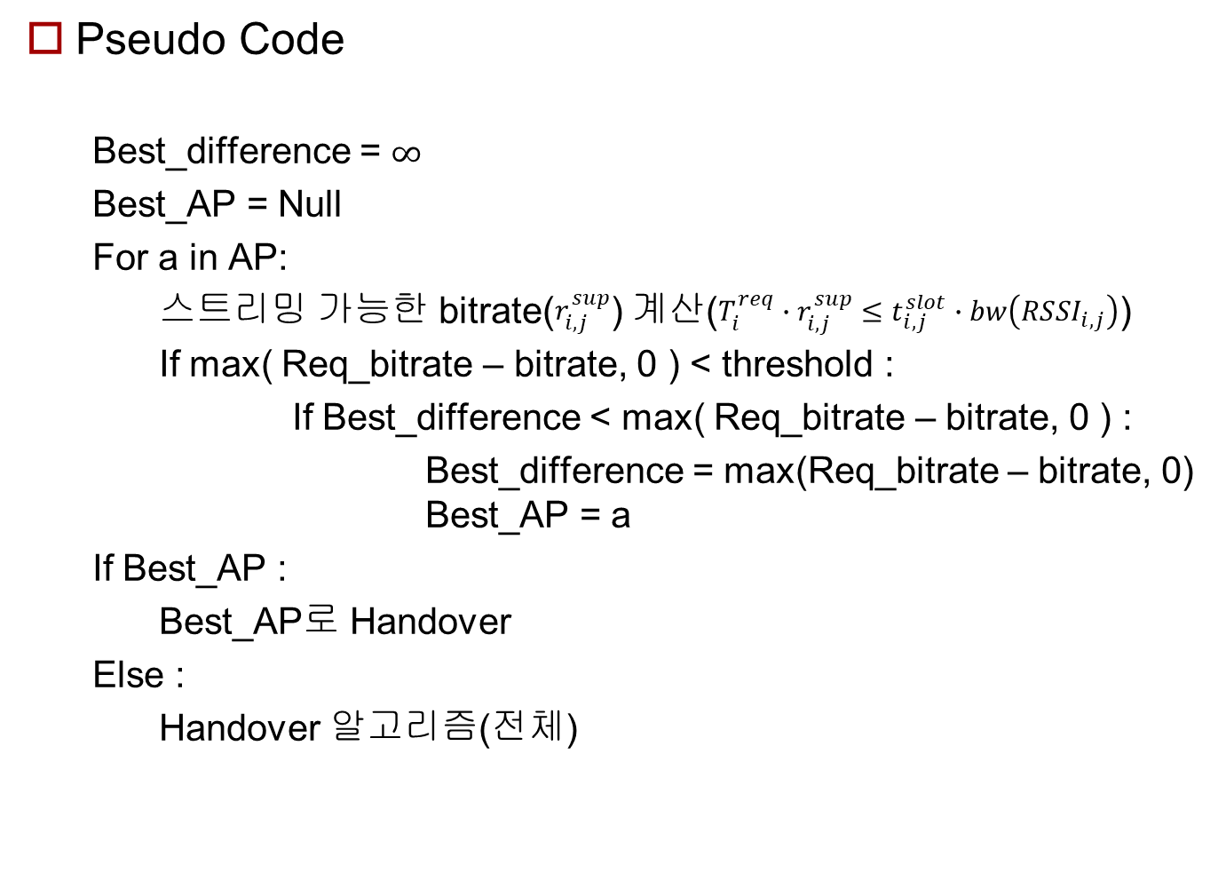
Algorithm
Pseudo Code
Best_difference = $∞$
Best_AP = Null
For a in AP:
스트리밍 가능한 bitrate($r_{i,j}^{sup}$) 계산($T_{i}^{req}∙r_{i,j}^{sup}≤t_{i,j}^{slot}∙bw\left({RSSI}_{i,j}\right)$)
If max( Req_bitrate – bitrate, 0 ) < threshold :
If Best_difference < max( Req_bitrate – bitrate, 0 ) :
Best_difference = max(Req_bitrate – bitrate, 0) Best_AP = a
If Best_AP :
Best_AP로 Handover
Else :
Handover 알고리즘(전체)
Notes:
예상 질문
RSSI 사용 안하는 이유에 대해 생각해보기
?
- (5)에서 time req뭔지 설명
---
전체적인 알고리즘을 설명드리겠습니다.
UE는 연결 가능한 AP들을 모두 탐색합니다.
모두 탐색하면서 이용 가능한 Bitrate를 계산하고
그 Bitrate와 UE가 요청하는 Bitrate와 차이가 특정한 값보다 작고
이전 탐색한 AP들보다 차이가 작으면 연결 가능한 AP 후보로 둡니다.
탐색이 모두 끝난 후 연결 가능한 AP 후보가 존재한다면 그 AP로 Handover를 하며
없다면 전체적인 Handover를 진행합니다.

Slide 5
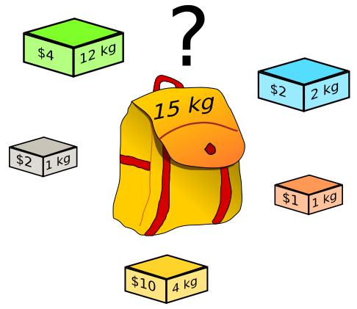
Knapsack Problem
Definition
Given a set of items, each with a weight and a value, determine the number of each item to include in a collection so that the total weight is less than or equal to a given limit and the total value is as large as possible
two types of algorithms
0/1 Knapsack problem, Unbounded Knapsack problem
In this study
0/1 knapsack problem can be utilized
(existing) One client accesses to one AP
(expanding) One client can accesses to multiple APs
Notes:
예상 질문
?
?
---
다음으로는 Knapsack 알고리즘을 간략히 알아보겠습니다.
Knapsack 알고리즘은 무게가 제한 되어있는 가방에 짐들을 넣어 가방의 최대 가치를 구하는 문제입니다.
Knapsack 알고리즘은 풀이 법으로 0/1 Knapsack과 Unbounded Knapsack 알고리즘이 있습니다.
이들의 차이점은 각각의 짐을 쪼갤 수 있느냐 입니다. 만약 짐을 쪼갤 수 있다면 Unbounded Knapsack 문제가 되고 짐을 쪼갤 수 없다면 1/0 Knapsack 문제가 됩니다.
이들은 각기 다른 방법으로 접근하여 해결하는데 0/1 Knapsack의 경우 Dynamic Algorithm, Unbounded Knapsack의 경우 Greedy Algorithm을 사용하여 해결합니다.
… 설명 계속
단순한 배낭 문제는 부적합하다 이를 여러 가방으로 확장해야 함

Slide 6
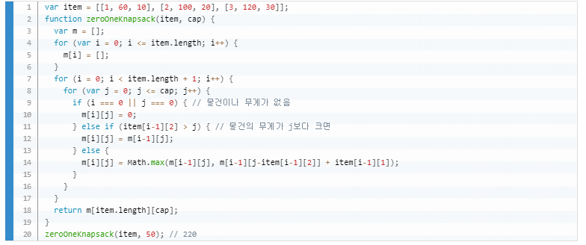
Knapsack Algorithm
가방
짐
가치
무게
AP
UE
Quality
Time slot
< https://www.zerocho.com/category/Algorithm/post/584b979a580277001862f182 >
Notes:
예상 질문
?
?
---
위 코드는 기본적인 Knapsack 알고리즘인데 보시면 알 수 있듯이 가방 하나에 짐들을 넣습니다.
제 연구에 비유하자면 짐들을 가방에 할당하면서 가치를 최대화 하는 것이므로 가방이 AP가 되고 짐이 UE가 됩니다. 이 UE들의 퀄리티를 최대화 하는 것을 목표로 할 수 있습니다.
보시면 기존 Knapsack 알고리즘은 가방 하나로 하기 때문에 바로 알고리즘을 적용하기 힘듭니다. 그래서 가방을 여러 개로 확장하는 방법을 생각하였습니다.

Slide 7
Knapsack Algorithm
AP loop 추가
Loop가 끝날 때 어떤 AP에서 퀄리티가 최대인지 판단
< https://www.zerocho.com/category/Algorithm/post/584b979a580277001862f182 >
Notes:
예상 질문
이렇게 하나 하나 넣으면 Local 한 방법 아니냐?
?
---
발표 내용

Slide 8
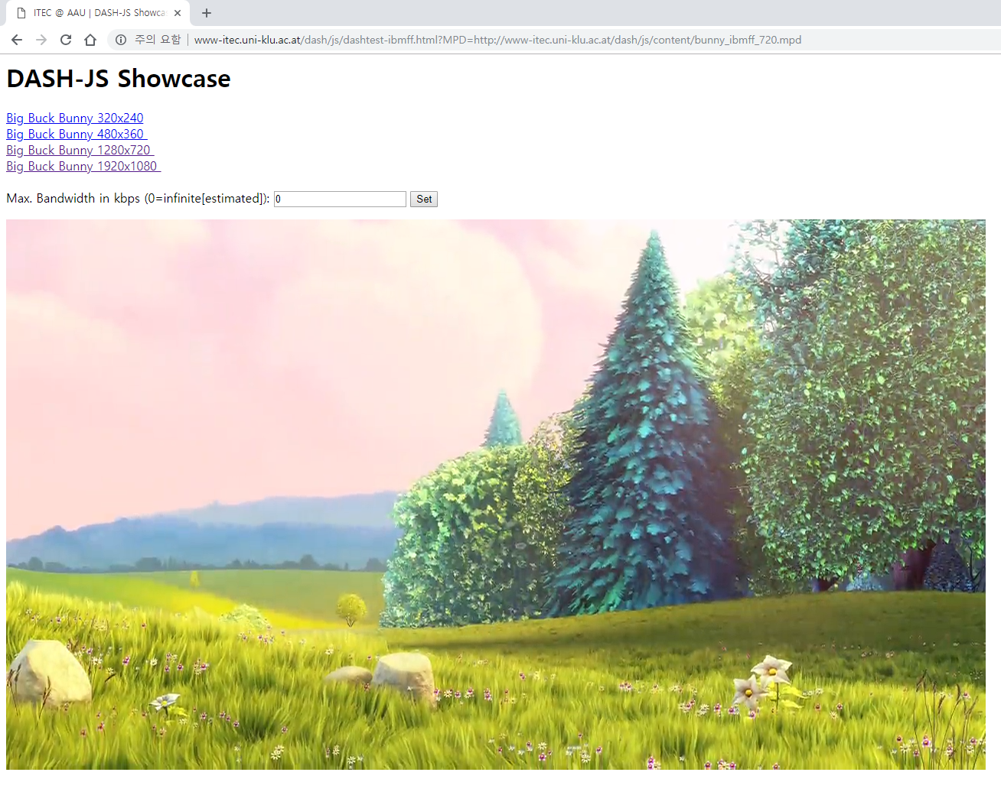
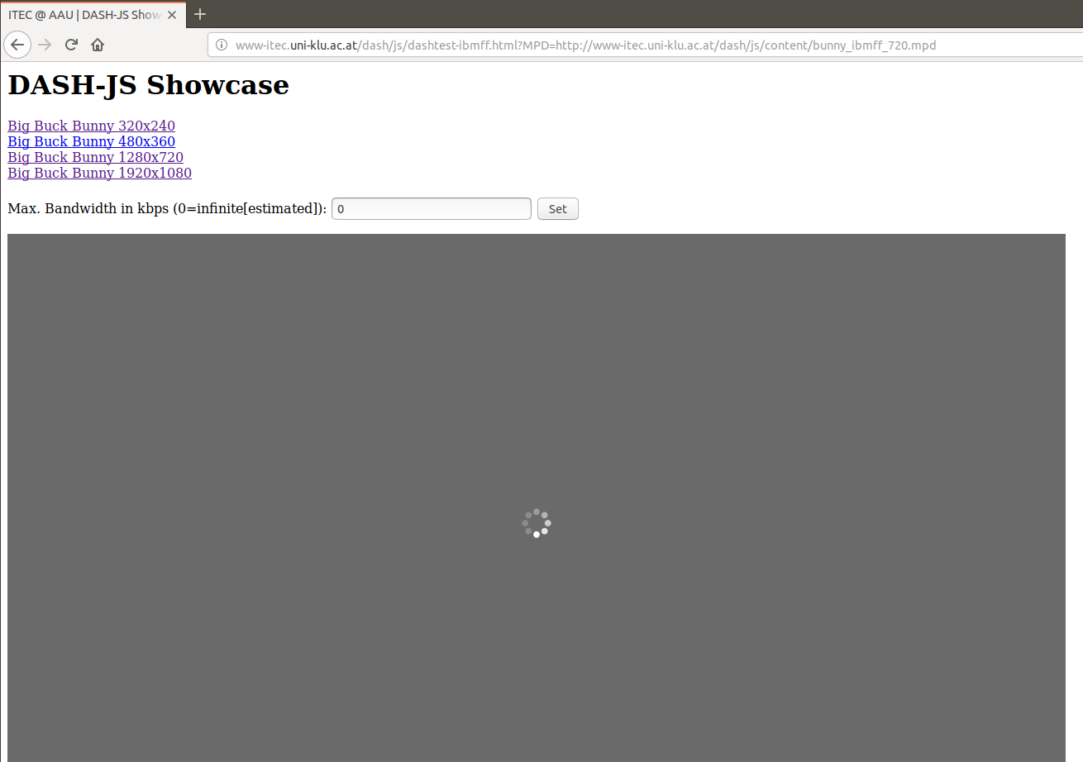
Future Work
Verification
Need to set test bed completely
Especially, client streaming
Notes:
예상 질문
검증은 언제까지 할 것인가?
코스웍 관련 1~2달 있어야
---
다음 주 진행 할 것은 알고리즘 검증 단계입니다.
이를 진행하기 위해서는 테스트 베드를 완전히 구축 해야하는데, 현재 진행 상황으로 클라이언트 스트리밍 상황이 많이 부족합니다. 리눅스에서 DASH 동작 안함 윈도우에서는 DASH 제대로 동작
클라이언트 스트리밍 어떻게 해야할지 막막, 테스트 베드 셋팅
프록시 서버 처리

